Slide 1
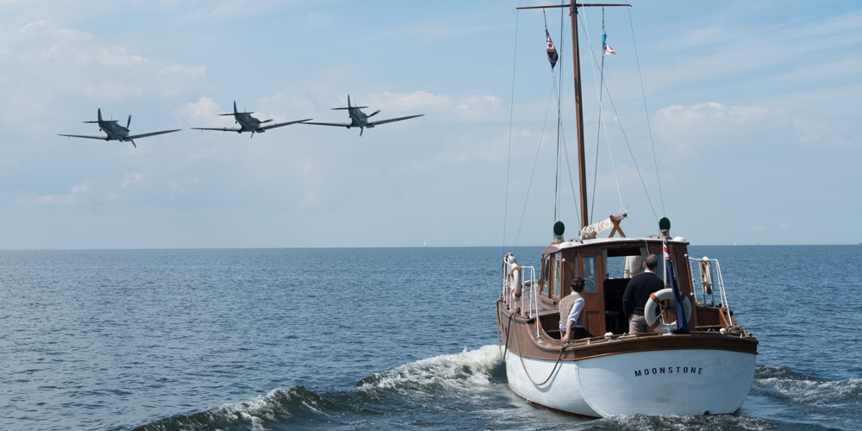
Bilder: Filmweb
Notes:
Bakgrunn:
Dunkirk omhandler den dramatiske redningsaksjonen av flere hundre tusen britiske soldater i begynnelsen av andre verdenskrig. Tyske tropper har omringet allierte soldater slik at de blir presset ned på en strand i den franske kystbyen Dunkerque, ved den engelske kanalen. Soldatene står i en situasjon der de er fanget på stranda med rygget mot havet. Filmen skildrer dramatiske døgn der vi ser krigshandlingene fra land, havet og luften. Den britiske marinen vil spare sine krigsskip, så løsningen blir å mobilisere sivile til å bruke sine småbåter til å krysse den engelske kanalen og evakuere så mange som mulig av de britiske soldatene.
I filmen følger vi en eldre mann i småbåten sin som sammen med sin sønn våger å nærme seg krigshandlingene med ett mål for øye: å redde liv!

Slide 2
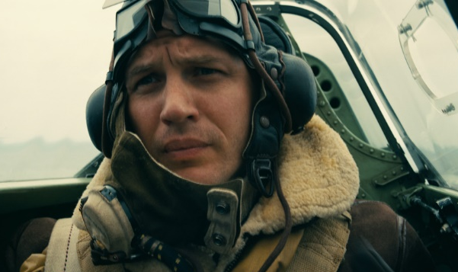
«Kanskje vi kan redde ham?»
Bilder: filmweb
Notes:
Bakgrunn, fortsettelse:
I luftrommet kjemper britiske og tyske krigsfly mot hverandre.
Far og sønn ser fra båten at et britisk kampfly blir beskutt og holder på å styrte i havet. Faren gir sønnen tydelig beskjed om å følge med om piloten hopper ut i fallskjerm, slik at de eventuelt kan redde ham. Men det kommer ingen pilot i fallskjerm, og flyet styrter i havet. Det meste tilsier at piloten omkom. Sønnen mener at faren bør unngå å dra mot vraket for ikke å skade båten og motoren. Piloten har kanskje druknet, mener han. «Kanskje vi kan redde ham!», sier faren med bestemt røst.
De drar mot flyvraket, og piloten blir reddet i siste øyeblikk!

Slide 3
Hvilket perspektiv velger du?
Bilder: Unsplash
Notes:
Forslag til bruk: Hvilket perspektiv velger du?
Nå står vi foran et nytt skoleår. Har du tenkt på alle mulighetene som ligger foran deg?
Husk at Gud lengter etter å fylle deg med sin godhet og kraft til å være med på å gjøre hverdagen hyggelig for deg og dem rundt deg. Gud ønsker at Hans kjærlighet til deg, din klasse, dine lærere og din skole er noe du og alle skal få del i! Når du selv har fått erfart noe av Guds omsorg og varme, ønsker Gud at du skal dele det videre.
Hvordan ser du på de andre i klassen? Er det noen nye du ikke kjenner? Er det noen som virker litt lei seg eller som gruer seg til et nytt skoleår? Er det noen som du tenker trenger et ekstra smil? Hvordan kan du være en venn som strekker ut en hånd?

Slide 4
Et håpløst oppdrag, eller?
Bilde: Filmweb
Notes:
Et håpløst oppdrag?
I filmen «Dunkirk» kan det virke som et håpløst prosjekt at en far og sønn drar ut i krigen med liten småbåt for å redde hundretusenvis av soldater. Vi kan også tenke at det jeg bidrar med, ikke er så viktig, til og med håpløst. I slaget ved Dunkirk under andre verdenskrig var det imidlertid mobiliseringen av sivile småbåter som gjorde evakueringen vellykket, og hver eneste båt var viktig.

Slide 5
Notes:
I traileren for filmen kan vi lese at «Håp er et våpen». Er du enig i et slik utsagn? Hva sier Bibelen om håp?
(Traileren finner du her: https://www.youtube.com/watch?v=ud0ASLZyg6I)

Slide 6
Utfordring: Våger du å be Gud gi deg et blikk som ser mulighetene?
Bilde: Filmweb
Notes:
Bibelen forteller oss at Gud er håpets Gud!
Utfordring:
Våger du å be om at Gud skal gi deg håp og et blikk som ser mulighetene til å hjelpe andre?

Slide 7
Må håpets Gud fylle dere med all glede og fred i troen, så dere kan bli rike på håp ved Den hellige ånds kraft. Rom 15,13
Og håpet skuffer ikke, for Guds kjærlighet er utøst i våre hjerter ved Den hellige ånd som han har gitt oss. Rom 5,5
Bilde: Pixabay
Notes:
Aktuelle bibelvers:
Må håpets Gud fylle dere med all glede og fred i troen, så dere kan bli rike på håp ved Den hellige ånds kraft. Rom 15,13
Og håpet skuffer ikke, for Guds kjærlighet er utøst i våre hjerter ved Den hellige ånd som han har gitt oss. Rom 5,5.

